Slide 1
第 五 讲

Slide 2
第二章 网孔分析和节点分析
2-1 网孔分析
2-2 互易定理
2-3 节点分析
2-4 含运算放大器的电阻电路
2-5 电路对偶性

Slide 3
本章教学要求
熟练掌握网孔分析法;
了解互易定理及在电路分析计算中的应用;
熟练掌握节点分析法;
掌握含运算放大器的电阻电路的计算；
了解电路对偶性。

Slide 4
本次课教学要求
熟练掌握电路的节点分析法
重点
确定电路的节点电压方程
难点
电导，
含受控源电路的节点电压方程。

Slide 5
§2.3 节点分析
方程的独立变量
节点电压法:
以节点电压为求解对象列写电路方程，从而完成电路分析计算的方法。

Slide 6
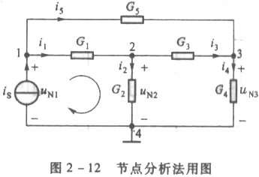
以节点电压为未知变量列出并求解方程的方法称为节点分析法。

Slide 7
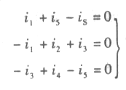
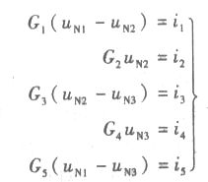
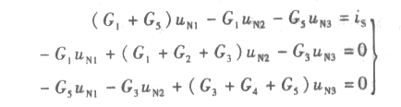

Slide 8
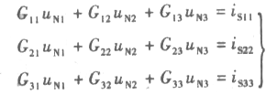
节点i 的自电导=与节点i 相连的所有支路的电导之和，恒取“+” ；
节点i 与节点j的互电导=节点i 与节点j 之间共有支路电导之和；
恒取“-”。
节点i 的等效电流源=流入节点i 的所有电流源电流的代数和。
即，电流源电流流入该节点时取“ + ” ；流出时取“ - ”。

Slide 9
节点法步骤归纳如下：
（1）指定电路中某一节点为参考点，并标出各独立节点的电压。
（2）按照规律列出节点电压方程。自电导恒取正值，互电导恒为负。
（3）联立求解，解出各节点电压。
（4）根据节点电压再求其它待求量。

Slide 10
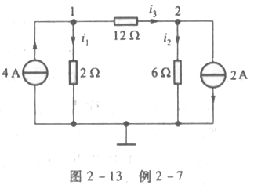

Slide 11
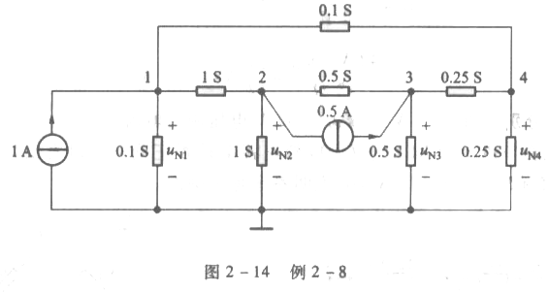

Slide 12
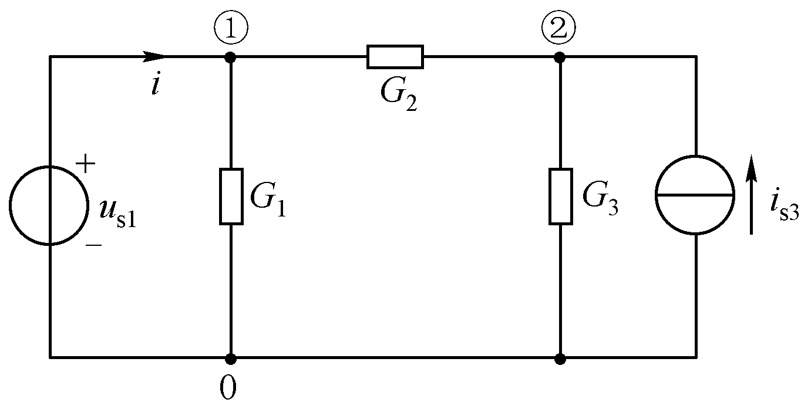
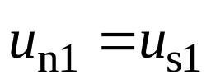

列写如图所示电路的节点电压方程。
解 :选取参考节点如图所示，则节点①的方程为
节点②的方程为

Slide 13
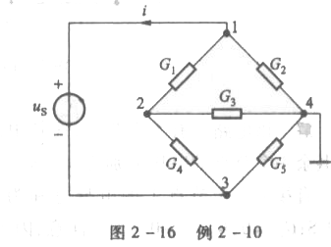
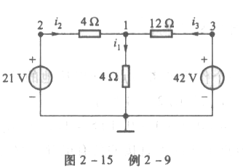
1、电压源的处理方法

Slide 14
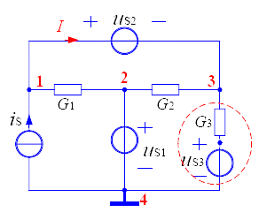
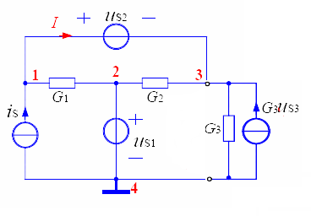
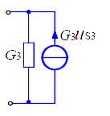

Slide 15
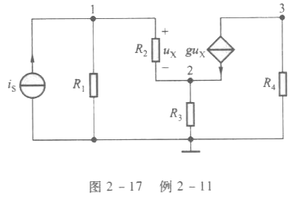
２、受控源的处理方法
对受控源首先将它看成独立电源；
列方程后，对每个受控源再补一个方程将其控制量用节点电压表示。

Slide 16
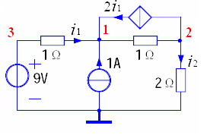

Slide 17
课外作业
PP.87~88
2-13，
2-19
END

